Slide 1
控制手機相機技術

Slide 2
一、拍照程式需要用到
1.Camera物件
2.SurfaceView
二、開始使用手機或平板電腦的內建攝影機之前，必須先取得攝影機的控制權。在程式中攝影機是用Camera物件表示，取得Camera物件就表示取得攝影機的使用權。
三、當程式不需要再使用攝影機時，必須釋放它的控制權讓其它程式可以使用。
2

Slide 3
使用Camera物件的流程
步驟一：呼叫Camera類別的open()方法取得Camera物件
步驟二：如果需要知道攝影機提供的功能，可以呼叫getParameters()，它會傳回一個Camera.Parameters物件讓我們檢查攝影機具備的功能，也可以更改攝影機的設定，然後再呼叫setParameters()並傳入變更後的Parameters物件。
步驟三：由於手機和平板電腦可以自由翻轉，攝影機取得的影像可能和使用者觀看的方向不一致，此時可以呼叫setDisplayOrientation()設定影像的旋轉角度。
3

Slide 4
使用Camera物件的流程
步驟四：要讓攝影機拍攝的影像顯示在程式畫面，必須在程式中建立一個SurfaceView物件，並設定好它的callback函式，再將SurfaceView物件的SurfaceHolder傳給Camera物件。
步驟五：完成以上設定工作之後，就可以執行Camera物件的startPreview()將攝影機拍攝到的即時影像顯示在程式畫面。
4

Slide 5
使用Camera物件的流程
步驟六：攝影機在preview狀態下可以隨時呼叫takePicture()進行拍照。拍攝到的影像會利用callback函式傳回原始影像資料以及jpeg壓縮後的影像資料，另外也可以設定按下快門時的callback函式。執行takePicture()之後攝影機會停止preview狀態，程式必須重新執行startPreview()。
步驟七：當程式不需要再使用攝影機時必須呼叫stopPreview()，然後執行release()釋放攝影機的控制權。
5

Slide 6
以下為Camera類別中比較常使用的成員—介面
1.CAMERE.AutoFocusCallback:完成自動對焦時回呼介面。
2. CAMERE.AutoFocusMoveCallback：開始或結束自動對焦時回呼介面。
3. CAMERE.PictureCallback：從拍攝影像提供影像資料的回呼介面，必須實作onPictureTaken (byte[] data, Camera camera)方法，此方法在拍照後影像資料備妥時呼叫，一般會在此方法內進行存檔或影像處理作業。
4. CAMERE.ShutterCallback：拍攝影像瞬間呼叫的回呼介面。

Slide 7
以下為Camera類別中比較常使用的成員--類別
1.Camera.CameraInfo：存有攝影機資訊的類別。
2.Camera.Parameters：存有攝影機設定參數的類別，如拍攝影像的大小與格式等。

Slide 8
以下為Camera類別中比較常使用的成員--方法
1.getNumberOfCameras()：取得目前行動裝置上可以使用的攝影機數量。
2.getCameraInfo(int cameraId, Camera.CameraInfo cameraInfo)：取得指定
攝影機的資訊。
3.getParameters()：取得攝影機目前設定的參數。
4.setParameters(Camera.Parameters params)：設定攝影機參數。

Slide 9
以下為Camera類別中比較常使用的成員--方法
5.setDisplayOrientation(int degrees)：設定攝影機預覽畫面的方位。
6.open()：開啟行動裝置第一個背面攝影機。
7.open(int cameraId)：當有多個攝影機時，以cameraId指定要開啟的攝影機；其中「cameraId=0」表示背面攝影機，「cameraId=1」表示正面攝影機。

Slide 10
以下為Camera類別中比較常使用的成員--方法
8.enableShutterSound(boolean enabled)：開啟或關閉預設快門的聲音。
9.setPreviewDisplay(SurfaceHolder holder)：設定攝影機預覽畫面的視圖元件。
10.startPreview()：開始抓取及顯示攝影機預覽畫面。

Slide 11
以下為Camera類別中比較常使用的成員--方法
11.stopPreview()：停止抓取及顯示攝影機預覽畫面。
12.takePicture(Camera.ShutterCallback shutter, Camera.PictureCallback raw, Camera.PictureCallback jpeg)：拍攝照片；其中參數1是拍攝瞬間(如同按下快門的瞬間)的回呼方法，參數2是原始影像資料備妥的回呼方法，參數3是指定格式壓縮影像資料備妥的回呼方法。
13.release()：釋放攝影機資源。

Slide 12
SurfaceView
SurfaceView介面元件可以想成是一塊畫布，程式開發者可以在上面畫上任何東西。在這個程式SurfaceView是用來顯示從相機取得的畫面。SurfaceView的存取要透過SurfaceHolder物件，而SurfaceHolde類別的addCallback方法能讓我們設定當SurfaceView建立、改變與銷毀時該做的事，因此我們可於SurfaceView建立時打開相機、啟動預覽功能，而於銷毀時關掉相機。下列圖示可以幫助了解,故在layout就要加入SurfaceView這個元件使用。

Slide 13
SurfaceView的用法
步驟四中使用的SurfaceView物件：
我們不必實作Runnable介面，因為這個SurfaceView物件會直接傳給Camera使用，而不是由我們的程式控制。
2. 必須呼叫setType()將Surface的型態設定為SurfaceHolder.SURFACE_TYPE_PUSH_BUFFERS
13

Slide 14
Surface是android的一個重要元素，用於android畫面的圖形繪製。而SurfaceView 是視圖（View）的一個繼承類，每一個Sur​​faceView都內嵌封裝一個Sur​​face。透過調用SurfaceHolder可以調用 SurfaceView，控製圖形的尺寸和大小。
而SurfaceHolder 是通過getholder（）來取得。創立SurfaceHolder 對像後，用SurfaceHolder.Callback()來回調SurfaceHolder，對SurfaceView進行控制
holder.setType(SurfaceHolder.SURFACE_TYPE_PUSH_BUFFERS);

Slide 15
callback (）包括三個函數：
① surfaceCreated （SurfaceHolder holder ）
②surfaceChanged （SurfaceHolder holder, int format, int width, int height ）
③surfaceDestroyed （）

Slide 16
① surfaceCreated （SurfaceHolder holder ）
當Surface第一次創建後會立即調用該函數。程序可以在該函數中做些和繪製界面相關的初始化工作，一般情況下都是在另外的線程來繪製界面，所以不要在這個函數中繪製Surface。
--參數:
holder surface所創建的SurfaceHolder

Slide 17
②surfaceChanged （SurfaceHolder holder, int format, int width, int height ）
當Surface的狀態（大小和格式）發生變化的時候會調用該函數，在surfaceCreated調用後該函數至少會被調用一次。
--參數:
holder 更新 surface的SurfaceHolder
format 新的圖形格式
width 新的寬度
height 新的高度

Slide 18
③surfaceDestroyed （）
當Surface被摧毀前會調用該函數，該函數被調用後就不能繼續使用Surface了，一般在該函數中來清理使用的資源。
--參數
holder 所要被刪除的surface的SurfaceHolder

Slide 19
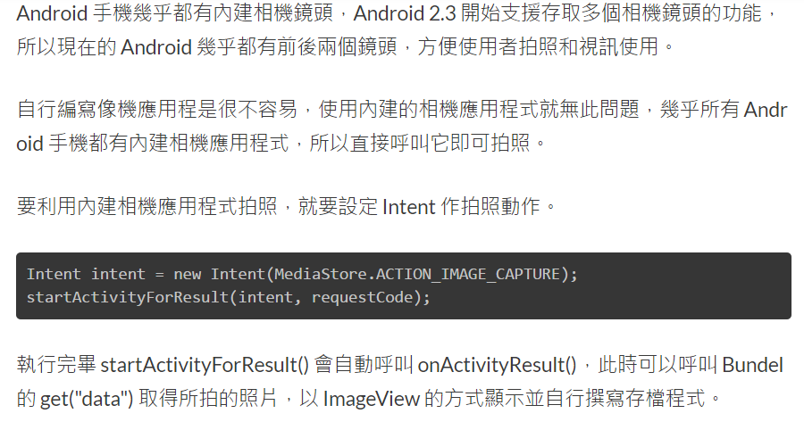

Slide 20
1.加入permission ~ 在應用程式使用相機功能
2.應用程式實作相機物件 ~ 於應用程式類別實作相機物件，實作SurfaceHolder物件，實作成功時，Eclipse工具會告知是否也引用surfaceChanged /surfaceCreated /surfaceDestroyed 函式，在此建議引用喔。

Slide 21
3.實作應用程式 ~ 此程式為相機應用程式，其功能為拍照/影像存檔/live show影像於手機螢幕上。實作後就可以在手機上看到相機live show畫面於手機螢幕上，開發者就可以加入一些功能。
4.應用程式下載~

Slide 22
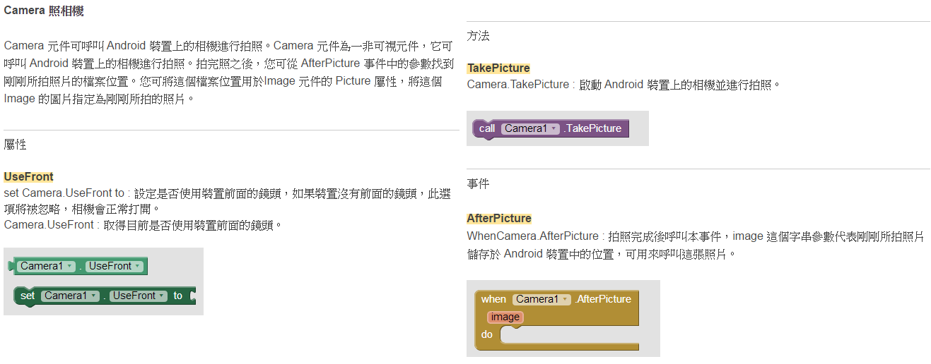

Slide 23
Delphi，是Windows平台下著名的快速應用程式開發（Rapid Application Development，簡稱RAD）
Delphi在本質上應該歸類為軟體開發工具，而並非是程式語言
Delphi 裏面, 有一個可以使用TCameraComponent, 然後在 onSampleBufferReady 事件中, 取得鏡頭的畫面顯示在 TImage 元件

